Slide 1
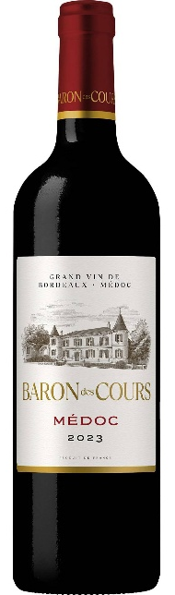
와인 전문 기업 ㈜에프엘코리아 브랜드 문의 02)449-3151
BRAND STORY / 브랜드 스토리
지네스떼는 1897년 설립된 국내에도 많이 알려진 유명한 네고시앙으로 AOP, 브랜드 등
연간 약 500만 상자를 생산하는 것 이외에도 그랑크뤼 보유도 상당한 규모의 와인 전문
기업으로 좋은 품질의 메독을 합리적으로 공급하고자 바론 데 꾸르 제품을 출시하게 됩니다.
바론 데 꾸르(Baron des Cours)는 후세에 이름은 알려지지 않았지만, 프랑스 중세시대 해당 메독 지구의 현재 포도밭의 소유주이자 인품이 좋았던 남작(봉건영주)을 기념한
와인입니다. 맡은 바 임무를 충실히 했던 그 정신을 본받아 화려함보다 클래식 메독의
좋은 밸런스를 그대로 구현하고자 하는 지네스떼의 의지를 담고 있습니다.
PRODUCT INTRODUCTION / 제품 소개
바론 데 꾸르 2023
생산지역 및 등급: 메독 AOP
포도품종: 까베르네 쇼비뇽 55%, 멜롯 45%, 까베르네 프랑 10%
12개월 전후 오크 숙성 후 출하
매력적인 루비 레드 컬러
복합적인 검붉은 과실 류의 은은한 아로마
부드러운 탄닌과 섬세하게 입 안에서 퍼지는 맛 그리고 바디 감
SELLING POINT / 주요 판매 포인트 및 한 줄 평
프랑스 대표 산지 메독의 클래식 레드 와인
프랑스 대표산지
메독 생산품
“Great value, high-quality Bordeaux with black fruit flavor”

